Slide 1
REESTENOSE STENTS FARMACOLOGICOS
REVISÃO SISTEMÁTICA
ESTADO DA ARTE : NOVA CLASSIFICAÇÃO
MECANISMOS
GUIA DE TRATAMENTO
2018/2019
JOÃO PAULO NUNES FERNANDES
JOSE FABIO FABRIS JUNIOR

Slide 2
REFERÊNCIAS
Journal of Geriatric Cardiology (2018) 15: 173184 ©2018 JGC All rights reserved; www.jgc301.com http://www.jgc301.com; jgc@jgc301.com | Journal of Geriatric Cardiology Review • Open Access • Treatment of coronary in-stent restenosis: a systematic review Leos Pleva1 , Pavel Kukla1 , Ota Hlinomaz2,3 1 Department of Cardiovascular Diseases, University Hospital Ostrava, Czech Republic 2 Department of Cardioangiology, St. Anne's University Hospital and Faculty of Medicine, Masaryk University, Brno, CZ, Czech Republic 3 International Clinical Research Center, St. Anne's University Hospital, Brno, CZ, Czech Republic

Slide 3
REFERÊNCIAS
CONTEMPORARY REVIEW IN INTERVENTIONAL CARDIOLOGY Restenosis of Drug-Eluting Stents A New Classification System Based on Disease Mechanism to Guide Treatment and State-of-the-Art Review
Evan Shlofmitz, DO Micaela Iantorno, MD Ron Waksman, MD
Circ Cardiovasc Interv. 2019;12:e007023. DOI: 10.1161/CIRCINTERVENTIONS.118.007023 August 2019 1

Slide 4
REESTENOSE – DES-ISR
1-DEFINIÇÃO
2-INCIDÊNCIA
3-FATORES DE RISCO
4-APRESENTAÇÃO CLINICA
5-FISIOPATOLOGIA
6-MÉTODOS DE IMAGEM
7-CLASSIFICAÇÃO ANGIOGRÁFICA
8- CLASSIFICAÇÃO /MECANISMOS– WAKSMAN
9- TRATAMENTO / ABORDAGEM ESPECÍFICA

Slide 5
DEFINIÇÃO DES-IRS
ISR has classically been defined as a luminal narrowing with >50% diameter stenosis of a stented coronary segment or within 5 mm of a stent edge.
The generally used Mehran’s angiographic classification divides ISR into four types: I-focal
; II-diffuse; III-proliferative and IV-occlusive .

Slide 6
CLASSIFICAÇÃO ANGIOGRÁFICA
Mehran’s angiographic classification of ISR.
Type of ISR Characteristics Occurrence
I-focal Length < 10 mm 42%
IA The articulation or gap between stents
IB The proximal or distal margin
IC The body of the stent ID Multifocal
II-diffuse Length >10 mm, not exceeding the edges of the stent 21%
III-proliferative Exceeding the edges of the stent 30%
IV-occlusive Total occlusion with TIMI 0 7%
.

Slide 7
INCIDÊNCIA
The clinical incidence of ISR after bare-metal stent (BMS) implantation is approximately 20%–35%.
The use of drug-eluting stents (DES) has led to a further decrease in the occurrence of ISR to 5%–10%.
Despite improvements in stent design, drugs, and polymers with modern DESs, ISR rates with second-generation DESs remain similar and continue to pose a therapeutic challenge.

Slide 8
FATORES DE RISCO - ISR
Patient’s factors : Diabetes mellitus ,Renal insufficiency, Acute coronary syndromes
Lesion’s factors : Complex B2/C ,lesions Long lesions > 20 mm ,Artery diameter < 3 mm, Chronic closures, Ostial lesions ,Bifurcation lesions ,Lesions in venous bypass recurrent restenosis
Peri-procedural risk factors :Sub-optimal apposition < Under-expansion of the stent Post-PCI MLD < 3 mm ,Implantation of multiple Stents ,Stent fractures Type of stent

Slide 9
FISIOPATOLOGIA REESTENOSE
IMPLANTE DE STENT = INJÚRIA VASCULAR
INÍCIO COMPLEXO PROCESSO INFLAMATÓRIO REPARADOR :
. REAÇÃO VASCULAR AGUDA : DEPOSIÇÃO DE PLAQUETAS E FIBRINA – ADESÃO DE NEUTRÓFILOS E MONÓCITOS
. APÓS 2 SEMANAS : CELULAS INFLAMATÓRIAS AGUDAS SÃO SUBSTITUIDAS POR CELULAS INFLAMATÓRIAS CRÔNICAS (MACRÓFAGOS/CELULAS GIGANTES )

Slide 10
FISIOPATOLOGIA REESTENOSE
FATORES DE CRESCIMENTO RELACIONADOS AS PLAQUETAS E LEUCÓCITOS :
. PROLIFERAÇÃO E MIGRAÇÃO CELULAS MUSCULARES LISAS DA CAMADA MÉDIA PARA A NEOÍNTIMA E SUBSEQUENTE FORMAÇÃO DE MATRIX EXTRACELULAR.
. NEOÍNTIMA COMPLETA : CELS MUSCULARES LISAS E MATRIZ EXTRACELULAR RICA EM PROTEOGLICANOS E POSTERIOR COBERTURA POR CELS ENDOTELIAIS.

Slide 11
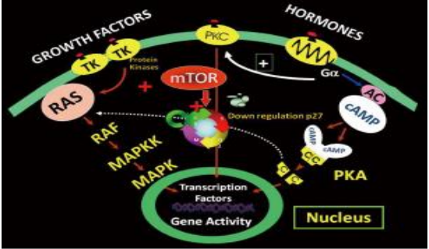
BASES MOLECULARES REESTENOSE INTRASTENT

Slide 12
BMS – ISR
BMS
CELULAS MUSCULARES LISAS ( GRANDE MAIORIA )
PEQUENAS QUANTIDADES MATRIX EXTRACELULAR
PADRÃO TIPICO DIFUSO
PICO ENTRE O 3 – 6 MÊS
ESTÁVEL APÓS 1 ANO.

Slide 13
DES – ISR
PARTICULARIDADES DES –ISR
COMPLEXO PLATAFORMA /POLÍMERO/DROGA
POLÍMEROS DURÁVEIS X BIODEGRADÁVEIS
CONCENTRAÇÃO DA DROGA
VELOCIDADE DE LIBERAÇÃO
BIOCOMPATIBILIDADE DO POLÍMERO
AUSÊNCIA DE POLÍMERO

Slide 14
DES - ISR
MECANISMOS COMUNS BMS/DES :
FATORES BIOLOGICOS , MECÂNICOS E TÉCNICOS
DES ENQUANTO MINIMIZAM A PROLIFERAÇÃO
DA NEOINTIMA , ESTÃO SUJEITOS A EFEITOS DECORRENTES DA HIPERSENSIBILIDADE AO POLIMERO /DROGA , INFLAMAÇÃO LOCAL PERSISTENTE E CICATRIÇÃO TARDIA.
PADRÃO FOCAL
METODOS DE IMAGEM :
1-BMS ---TECIDO DE ALTO SINAL ,HOMOGÊNIA ECOGENICIDADE
2-DES---- CAMADAS COM COMPOSIÇÃO HETEROGÊNIA.

Slide 15
DES -ISR
PROCESSO INFLAMATÓRIO CRÔNICO
NEOENDOTELIZAÇÃO INCOMPLETA ATÉ 48 M
RISCO DE TROMBOSE TARDIA
BIOCOMPATIBILIDADE DOS COMPONENTES , ESPECIALMENTE POLÍMERO
INFLAMAÇÃO AGUDA --- REAÇÃO DE HIPERSENSIBILIDADE COM ATIVAÇÃO DE EOSINÓFILOS E LINFÓCITOS T .
DES –IRS = MAIS TARDIA 6 A 9 MESES E AUMENTO ADICIONAL ATÉ 2 ANO
PRINCIPALMENTE COMPOSTO POR MATRIZ EXTRACELULAR E MÍNIMA QUANTIDADE CELS MUSCULARES LISAS , DE CARATER FOCAL TÍPICO.

Slide 16
HIPÓTESE : BD-DES SÃO SUPERIORES
A compreensão de que os polímeros duráveis de maior
espessura e menor biocompatibilidade perpetuavam a res-
posta anti-inflamatória local e potencializavam a ocorrência
da trombose tardia e muito tardia levou ao desenvolvimento
de polímeros bioreabsorvíveis. Esse conceito é atraente. O
polímero poderia, por um tempo necessário, cumprir sua função
de armazenar e controlar a eluição do fármaco e, em seguida,
ser bioreabsorvido, desaparecendo da plataforma metálica. A
maioria dos dispositivos reabsorvidos compostos por PLLA e
PDLLA são progressivamente metabolizados em cadeias de
éster e posteriormente degradados em ácido lático.

Slide 17
BD-DES X DP -DES
Apesar do conceito dos stents com polímeros bioreabsorvíveis ser atraente, sua vantagem em relação aos excelentes resultados dos stents com polímero durável ainda precisa ser comprovada. Uma metanálise que incluiu 126 ensaios clínicos randomizados e 258.544 pacientes tratados com stents metálicos convencionais, stents farmacológicos de primeira e segunda geração e stents com polímero biodegradável falhou em mostrar superioridade dos stents com polímero biodegradável em relação aos stents com polímeros duráveis. Além disso, os stents com polímero durável de última geração, com plataforma de cromo-cobalto, apresentaram a melhor combinação em termos de eficácia e segurança.20
Rev Soc Cardiol Estado de São Paulo 2018;28(1):54-9
Guilherme Barreto Gameiro Silva1,2 José de Ribamar Costa Jr1,2 Amanda Sousa1,2 José Eduardo Sousa1,2 Alexandre Abizaid1,2,3 1. Instituto Dante Pazzanese de Cardiologia, São Paulo, Brasil. 2. Hospital do Coração - HCOR, São Paulo, Brasil. 3. Hospital Sírio Libanês, São Paulo,

Slide 18
BD DES X DP -DES
Atualmente, os três stents mais utilizados no mundo Xience® e Promus® - eluidores de everolimus (SEE) e, Resolute - eluidor de zotarolimus (SEZ) utilizam polímero durável. Quanto à eficácia e segurança desses stents há evidências científicas robustas, por isso, são utilizados como “padrão-ouro” e seus benefícios são comparados aos novos dispositivos. Confrontados com outros SF com polímeros duráveis de primeira geração, os SEE e o SEZ incorporaram polímeros mais biocompatíveis e mudaram sua plataforma metálica de aço inoxidável para cromo-cobalto ou cromo-platina. Dessa forma, passaram a utilizar hastes mais finas com baixo perfil de cruzamento e sem perda significativa da força radial e radio opacidade

Slide 19
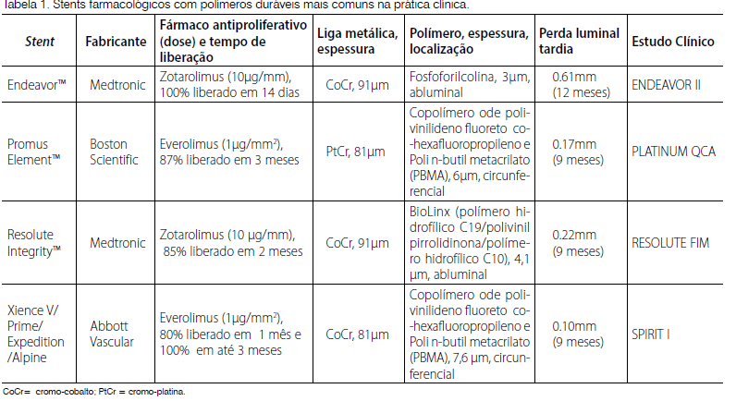
DP-DES

Slide 20
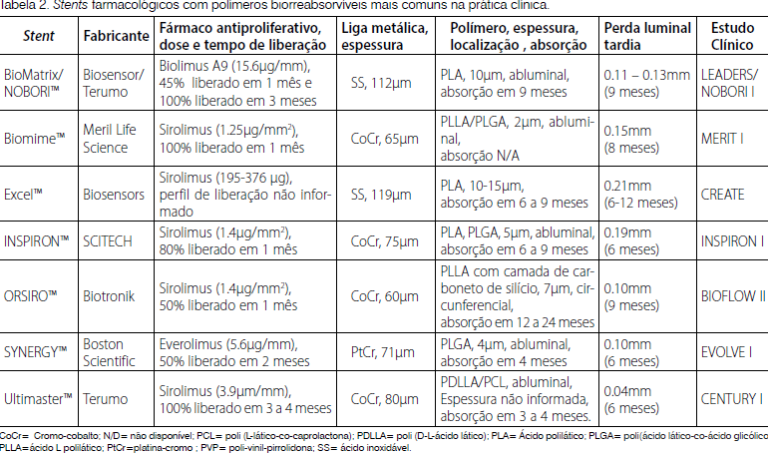
BD-DES

Slide 21
MECANISMOS DES - ISR
MECÂNICOS : OTIMIZAÇÃO DA TECNICA
SUBEXPANSÃO
SUBDISIONAMENTO
FRATURA
BIOLÓGICOS : PLATAFORMA/POLÍMERO/DROGA
HIPERPLASIA NEOINTIMAL NEOATEROSCLEROSE SEM CALCIFICAÇÃO NEOATEROSCLEROSE COM CALCIFICAÇÃO

Slide 22
CAUSAS MECÂNICAS DES-ISR
FRATURA DE HASTES : SUBESTIMADA , 1 A 8 % , ALTAS TAXAS DE REESTENOSE.
FRATURA – INFLAMAÇÃO/PLOLIFERAÇÃO NEOINTIMAL /DEFORMAÇÃO LONGITUDINAL /DISTRIBUIÇÃO NÃO UNIFORME DA DROGA.
MÉTODOS DE IMAGEM : MECANISMO
FISIOLOGIA (FFR ):PROGNÓSTICO FAVORÁVEL AO ADIAR INTERVENÇÃO >0,80.

Slide 23
NEOATEROSCLEROSE : MECANISMO PREDOMINANTE
A camada neointimal nos stents implantados pode sofrer de alterações ateroscleróticas recorrentes, isto é, neoaterosclerose. Parece que um dos mecanismos predominantes envolvido nesse processo pode haver uma regeneração incompleta do endotélio, levando à captação excessiva de lipídios circulantes e ao desenvolvimento acelerado de placas ateroscleróticas na neointima.Espessamento íntimo, deposição lipídica intracelular com fina capa de fibro-ateroma ou a presença de tecido necrótico foi detectada usando a histologia virtual e OCT.

Slide 24
NEOATEROSCLEROSE
OCT : diferenciação entre ISR precoce, caracterizada por hiperplasia neointimal homogênea, neoaterosclerose com fibroateroma de tampa fina e neointima rico em lipídios, que são característicos da ISR tardia.
A neoaterosclerose pode ocorrer anos após o stent colocação e é caracterizada pelo acúmulo de macrófagos espumosos lipídicos dentro do neointima, com ou sem formação de necrose e calcificação.

Slide 25
IVUS : limitado em sua capacidade de avaliar a neoaterosclerose
OCT : modalidade de imagem preferida para detectar neoaterosclerose.

Slide 26
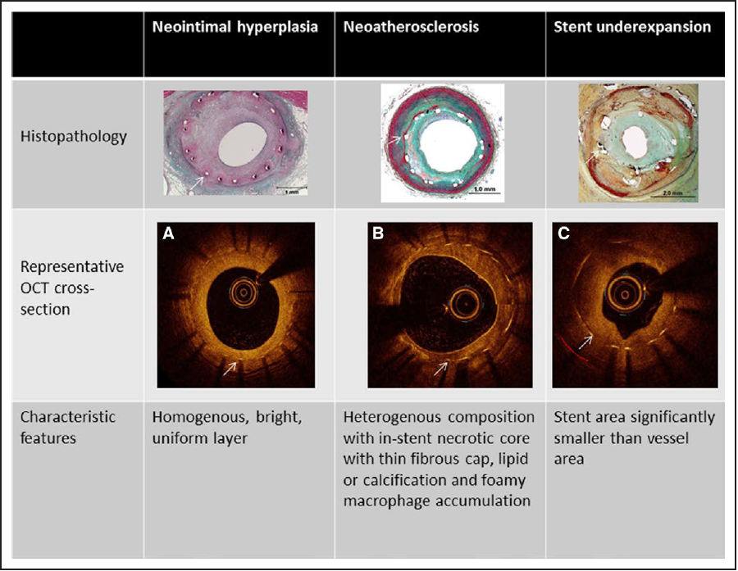

Slide 27
DES -ISR
Nakazawa et al. encontraram em seu estudo de autópsia histopatológica que a neoaterosclerose como resultado de persistência disfunção endotelial e neoendotelização incompleta ocorre com mais frequência (31% vs. 16%; P <0,001) e mais cedo (mediana: 420 vs. 2160 dias; P <0,001) após SF do que a implantação do BMS.
Além disso, a neoaterosclerose em O DES mostra características instáveis ​​(fibroateromas de tampa fina ou ruptura de placa) mais cedo (cerca de dois anos) após o implante, enquanto características semelhantes no BMS ocorrem mais tarde (cerca de seis anos).
Os preditores independentes de neoaterosclerose incluíram idade mais jovem, maior duração do implante, stent com eluição de sirolimus (SES) ou stent com eluição de paclitaxel (PES) e placas instáveis ​​subjacentes. [18]
Neoaterosclerose, juntamente com a ruptura de placa fina de fibro-ateroma, estão entre os predominantes causas de falha tardia do stent( restenose e trombose tardias ) que podem se manifestar como síndromes coronárias agudas.
The Pathology of neoatherosclerosis in human coronary implants bare-metal and drug-eluting stents. J Am Coll Cardiol 2011; 57: 1314–1322

Slide 28
MECANISMOS DES -ISR
IVUS E OCT :ESTRATÉGIAS DE TRATAMENTO.
MECANISMO MECANICO X CAUSAS BIOLÓGICAS
Causas mecânicas :subexpressão do stent, subdimensionamento ou fratura do stent.
A expansão do stent é uma das mais fortes preditores de ISR .
Preparo inadequado da lesão calcificada: subexpansão. Nos casos de subexpansão ou subdimensionamento do stent, a identificação da composição do tecido pode orientar o dispositivo ideal seleção. É mais provável que os tecidos moles respondam ao tratamento com insuflação por balão de alta pressão, enquanto lesões calcificadas podem exigir terapia adjuvante, incluindo aterectomia coronária a laser excimer, aterectomia rotacional ou litotripsia intravascular.

Slide 29
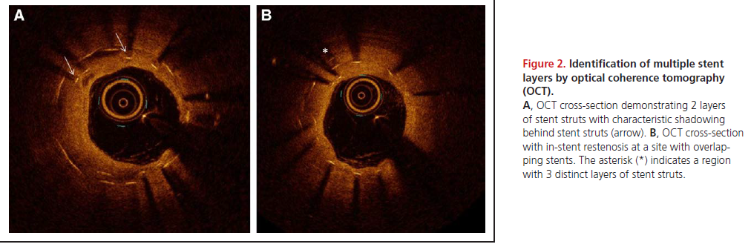
CAUSA MECÂNICA

Slide 30
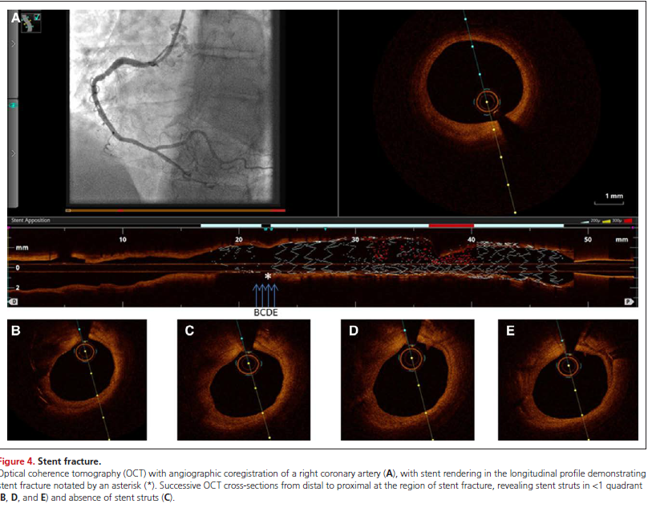
FRATURA STENT

Slide 31
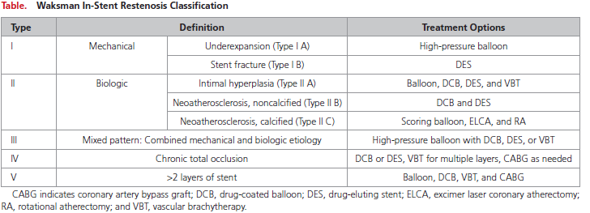
DES-ISR : ETIOLOGIA/TRATAMENTO

Slide 32
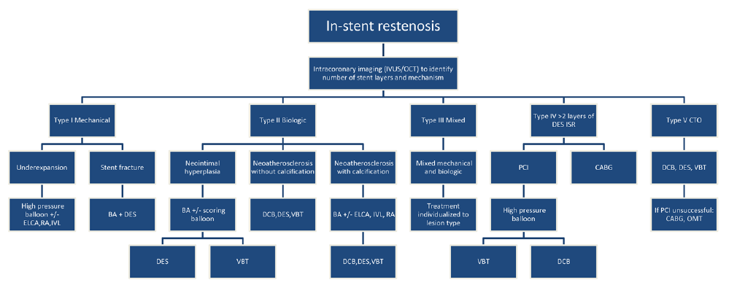
WAKSMAN CLASSIFICATION

Slide 33
DES-ISR : PROPOSTAS DE TRATAMENTO
OMT - TRATAMENTO CLINICO ÓTIMO
Várias tentativas usando terapia médica falharam e foram associados a efeitos adversos.
Entre estes abciximabe, sirolímus oral, corticosteróides orais e administração local de paclitaxel, com eficácia limitada.

Slide 34
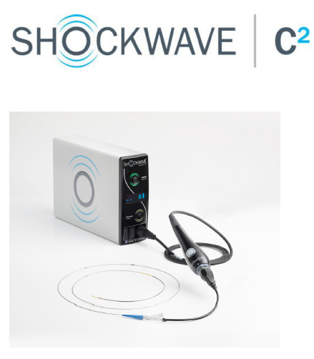
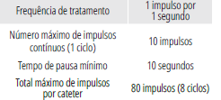
LITOTRIPSIA INTRAVASCULAR
ENERGIA MECÂNICA PULSÁTIL
EMISSORES MINITUARIZADOS
BALÃO 4 ATM 1 Hz

Slide 35
ATC COM BALÃO CONVENCIONAL
Historicamente a intervenção inicial realizada tanto para BMS-ISR quanto DES-ISR
Altas taxas de complicações relacionadas à borda e alta recorrência ISR (> 50%) .
O uso de balões de alta pressão é mais importante para causas mecânicas.
NC até 40atm.
Balões curtos e NC:evitar distorções longitudinais e barotraumas.Evitar segmento além borda.
(watermelon seeding phenomenon)

Slide 36
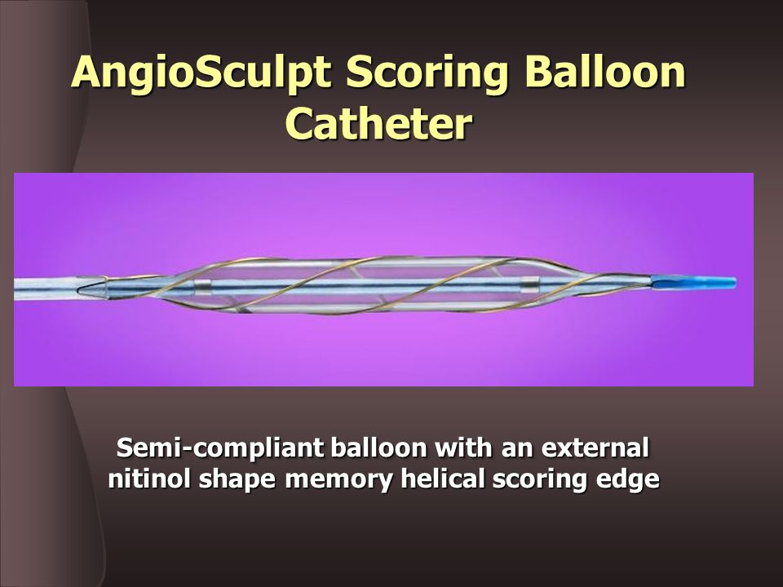
SCORING BALLOON

Slide 37
SCORING BALLOON / CUTTING
MINIMIZAR BAROTRAUMA E DESLIZAMENTO DO.
ISARDESIRE 4 DES-ISR modificação neointimal com SCORING BALLOON melhora a eficácia antirestenótica de Terapia com BALÃO FARMACOLÓGICO, como demonstrado por menor perda tardia de lúmen.

Slide 38
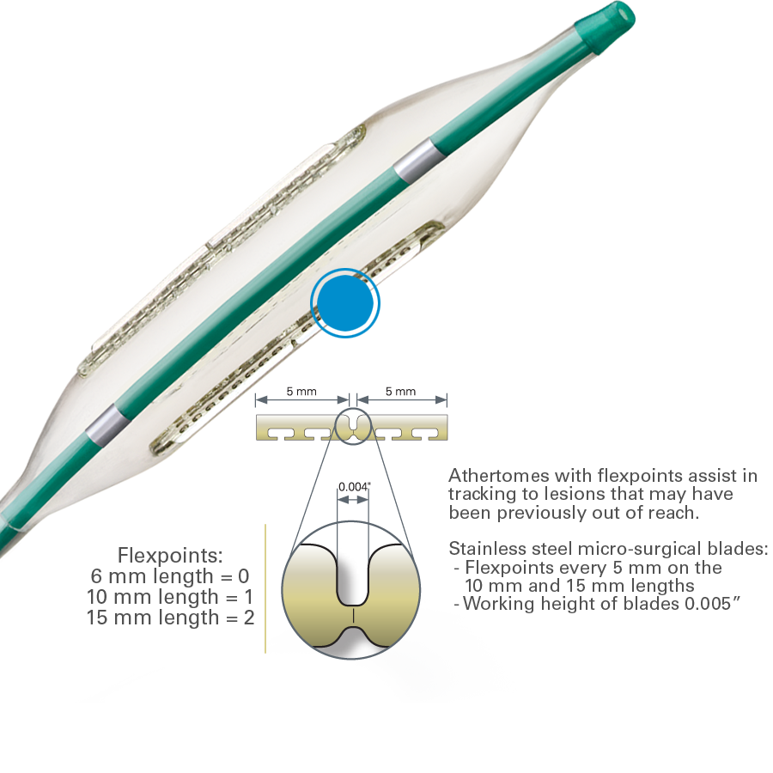
CUTTING BALLOON

Slide 39
Ablative Therapy: Atherectomy and Laser
Terapia Ablativa: Aterectomia e Laser Aterectomia rotacional e excimer laser coronário ato de aterectomia, depurando a lesão e modificando de 2019 5 cumprimento da placa. Embora os dados clínicos sejam limitados
Para DES-ISR, a aterectomia rotacional pode ser benéfica em casos selecionados com neoaterosclerose calcificada ou stents não expandidos que são resistentes a balões de alta pressão. O calor gerado durante a ablação pode facilitar uma maior expansão
A aterectomia coronária a laser Excimer produz energia luminosa monocromática, que gera calor e choque ondas para interromper e modificar a placa. Injeção de contraste para induzir barotraumas e microcavitações direcionadas pode resultar em uma maior taxa de sucesso para expandir stents que são restringidos por camadas externas de cálcio. Atual Os dados indicam que as técnicas de aterectomia são melhores reservado para pré-tratamento de stents subexpandidos ou ISR de lesões calcificadas.

Slide 40
DCB – BALÕES FARMACOLÓGICOS
Os DCBs, embora não estejam disponíveis comercialmente para uso em artérias coronárias nos Estados Unidos, estão amplamente disponíveis no mundo todo.
Os DCBs oferecem a vantagem de evitar a implantação de uma camada metálica adicional ao tratar ISR e são recomendados pela European Society of Diretrizes de cardiologia como opção de tratamento (Classe I, Nível de evidência: A).
Os DCBs usam drogas lipofílicas, como paclitaxel, para inibir a proliferação neointimal.
Com as últimas preocupações com os DCBs com paclitaxel em intervenções periféricas e relatórios sobre excesso potencial mortalidade, podemos ver uma mudança com a introdução de sistemas de DCB baseados em limus para o tratamento de DES-ISR. Pequenos estudos clínicos preliminares usando DCBs baseados em sirolimus mostraram resultados preliminares promissores; no entanto, ensaios clínicos randomizados são necessários para demonstrar eficácia com DES-ISR.

Slide 41
NOVO DES
Uma meta-análise avaliando o tratamento de DES-ISR com um DES adicional demonstrou diminuída revascularização comparada à angioplastia isoladamente.
Evitar uma terceira camada de stent.
Nenhuma evidência clara orienta que tipo de DES deve ser usado para tratar ISR de um DES, e não há consenso se o tipo de stent deve ser alterado quando um DES adicional é implantado para o DES-ISR. O RIBS III (Reestenose Intrastent: Angioplastia com Balão Versus Stent Eletivo) avaliou o impacto da seleção de um diferentes SF para o tratamento de ISR, com melhores resultados angiográficos e clínicos no seguimento de 9 meses em coorte que recebeu um DES diferente.

Slide 42
GUIDELINES
As diretrizes européias atuais recomendam DESs ou DCBs com consideração para imagens intracoronárias para tratar ISR
DCBs, no entanto, não são aprovados para atualmente em artérias coronárias nos Estados Unidos. As diretrizes contemporâneas dos EUA são de 2011 e recomendam que os pacientes que desenvolvam reestenose clínica após o implante de SF pode ser considerado para intervenção coronária percutânea repetida com angioplastia com balão, BMSs ou DESs contendo o mesmo medicamento ou um medicamento antiproliferativo alternativo se houver fatores anatômicos apropriado e o paciente é capaz de cumprir e tolerar terapia antiplaquetária (Classe IIb, nível de evidência C)
Além disso, as diretrizes sugerem que a ultrassonografia intravascular é razoável para determinar o mecanismo de reestenose do stent (Classe IIa, nível de evidência C) .40

Slide 43
DIREÇÃO FUTURA
DES-ISR:litotripsia intravascular para stents subexpandidos. o viabilidade da aterectomia rotacional combinada com a litotripsia intravascular para ISR com neoaterosclerose calcificada foi relatada recentemente. Além disso, a próxima geração de DCBs à base de sirolimus deve ser testada clinicamente para o tratamento de DES-ISR. Mais pesquisa é necessário, no entanto, avaliar benefícios a longo prazo e candidatos ideais para essas novas modalidades.
FINALMENTE :A melhor maneira de abordar o DES-ISR é evitá-lo. Isso pode ser minimizado com o implante de DES guiada por imagem e melhorias contínuas na tecnologia de stents.
02/11/2019.

